Slide 1
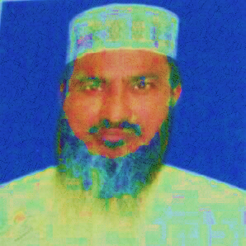
শিক্ষক
ss
পরিচিতি
মাও: মো: আ: ছাত্তার
  সহকারী অধ্যাপক (আরবী)
দাসাদি ডি,এস,আই,এস কামিল মাদ্রাসা
উপজেলা- চাদঁপুর । জেলা- চাঁদপুর।

Slide 2

পাঠ শিরোনাম
আলিম ১ম-২য় বর্ষ
শরহে বেকায়া

Slide 3
শিখন ফল
১. আজকের পাঠথেকে
.হজ্জ সকলের উপর ফরয নয়
.প্রত্যেক বত্সর হজ্জ আদায় করা ফরয নয়
.বিষেশ কারনে হজ্জ ফরয নয়
. কার উপর হজ্জ ফরয যানতে পারবে

Slide 4
আজকের পাঠ
کتاب الحج
প্রথম অধ্যায়

Slide 5
النص المدروص

Slide 6
في العمر مرة علي الفور
মানুষের জিবনে তাৎক্ষনিক ভাবে এক বার ই পব্ত্রি হজ্জ আদায় করা ফরয ।

Slide 8
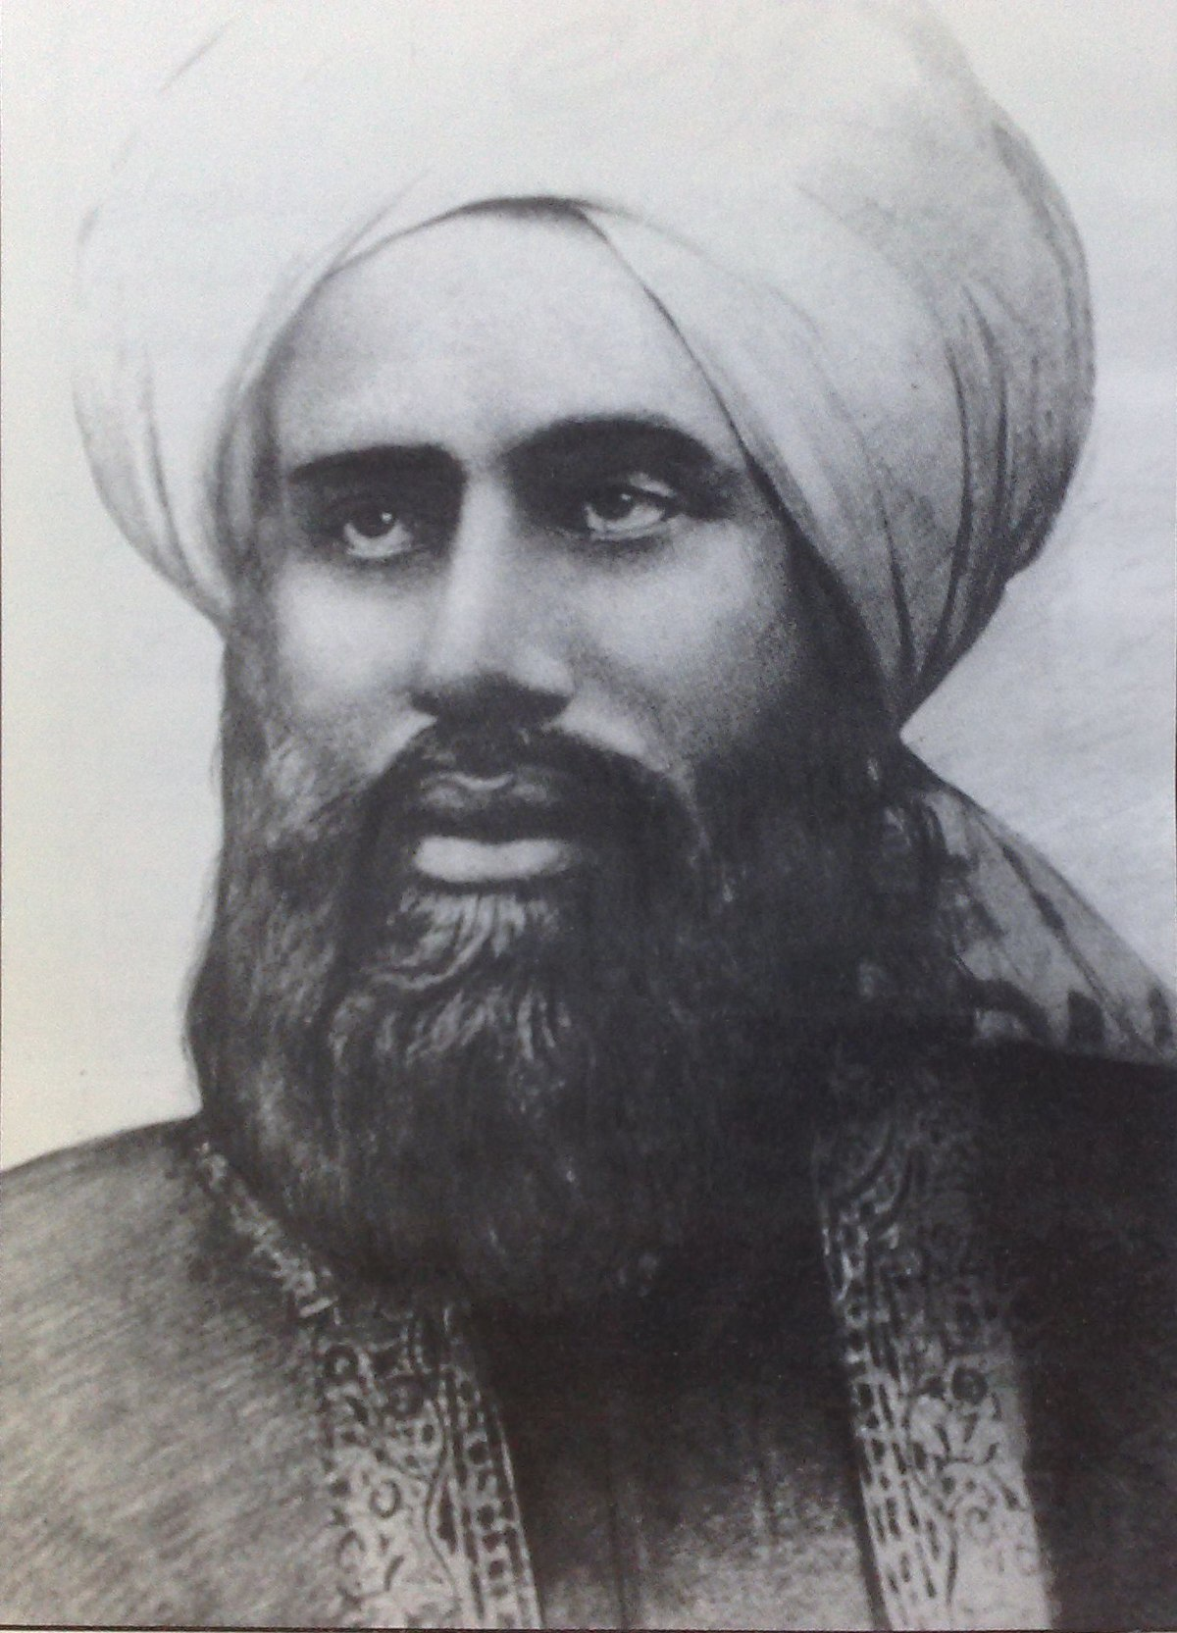
من يجب الحج و علي من لا
হজ্জ সকলের উপরে ঢালাও ভাবে ফরয নয় –যাদের উপর হজ্জ ফরযঃ-
االإسلام
لحرية
الصحة
This Photo by Unknown Author is licensed under CC BY-SA

Slide 9
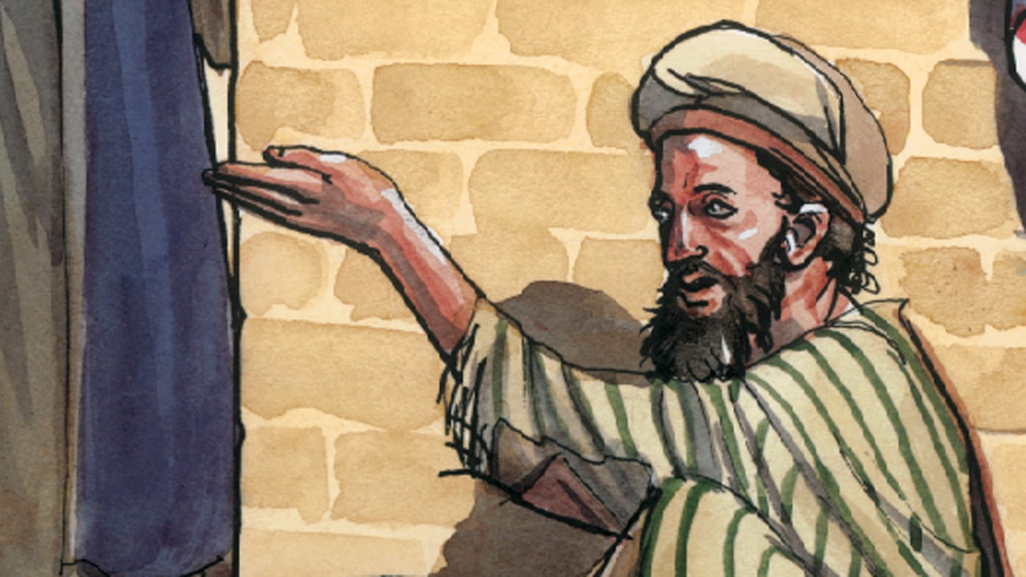
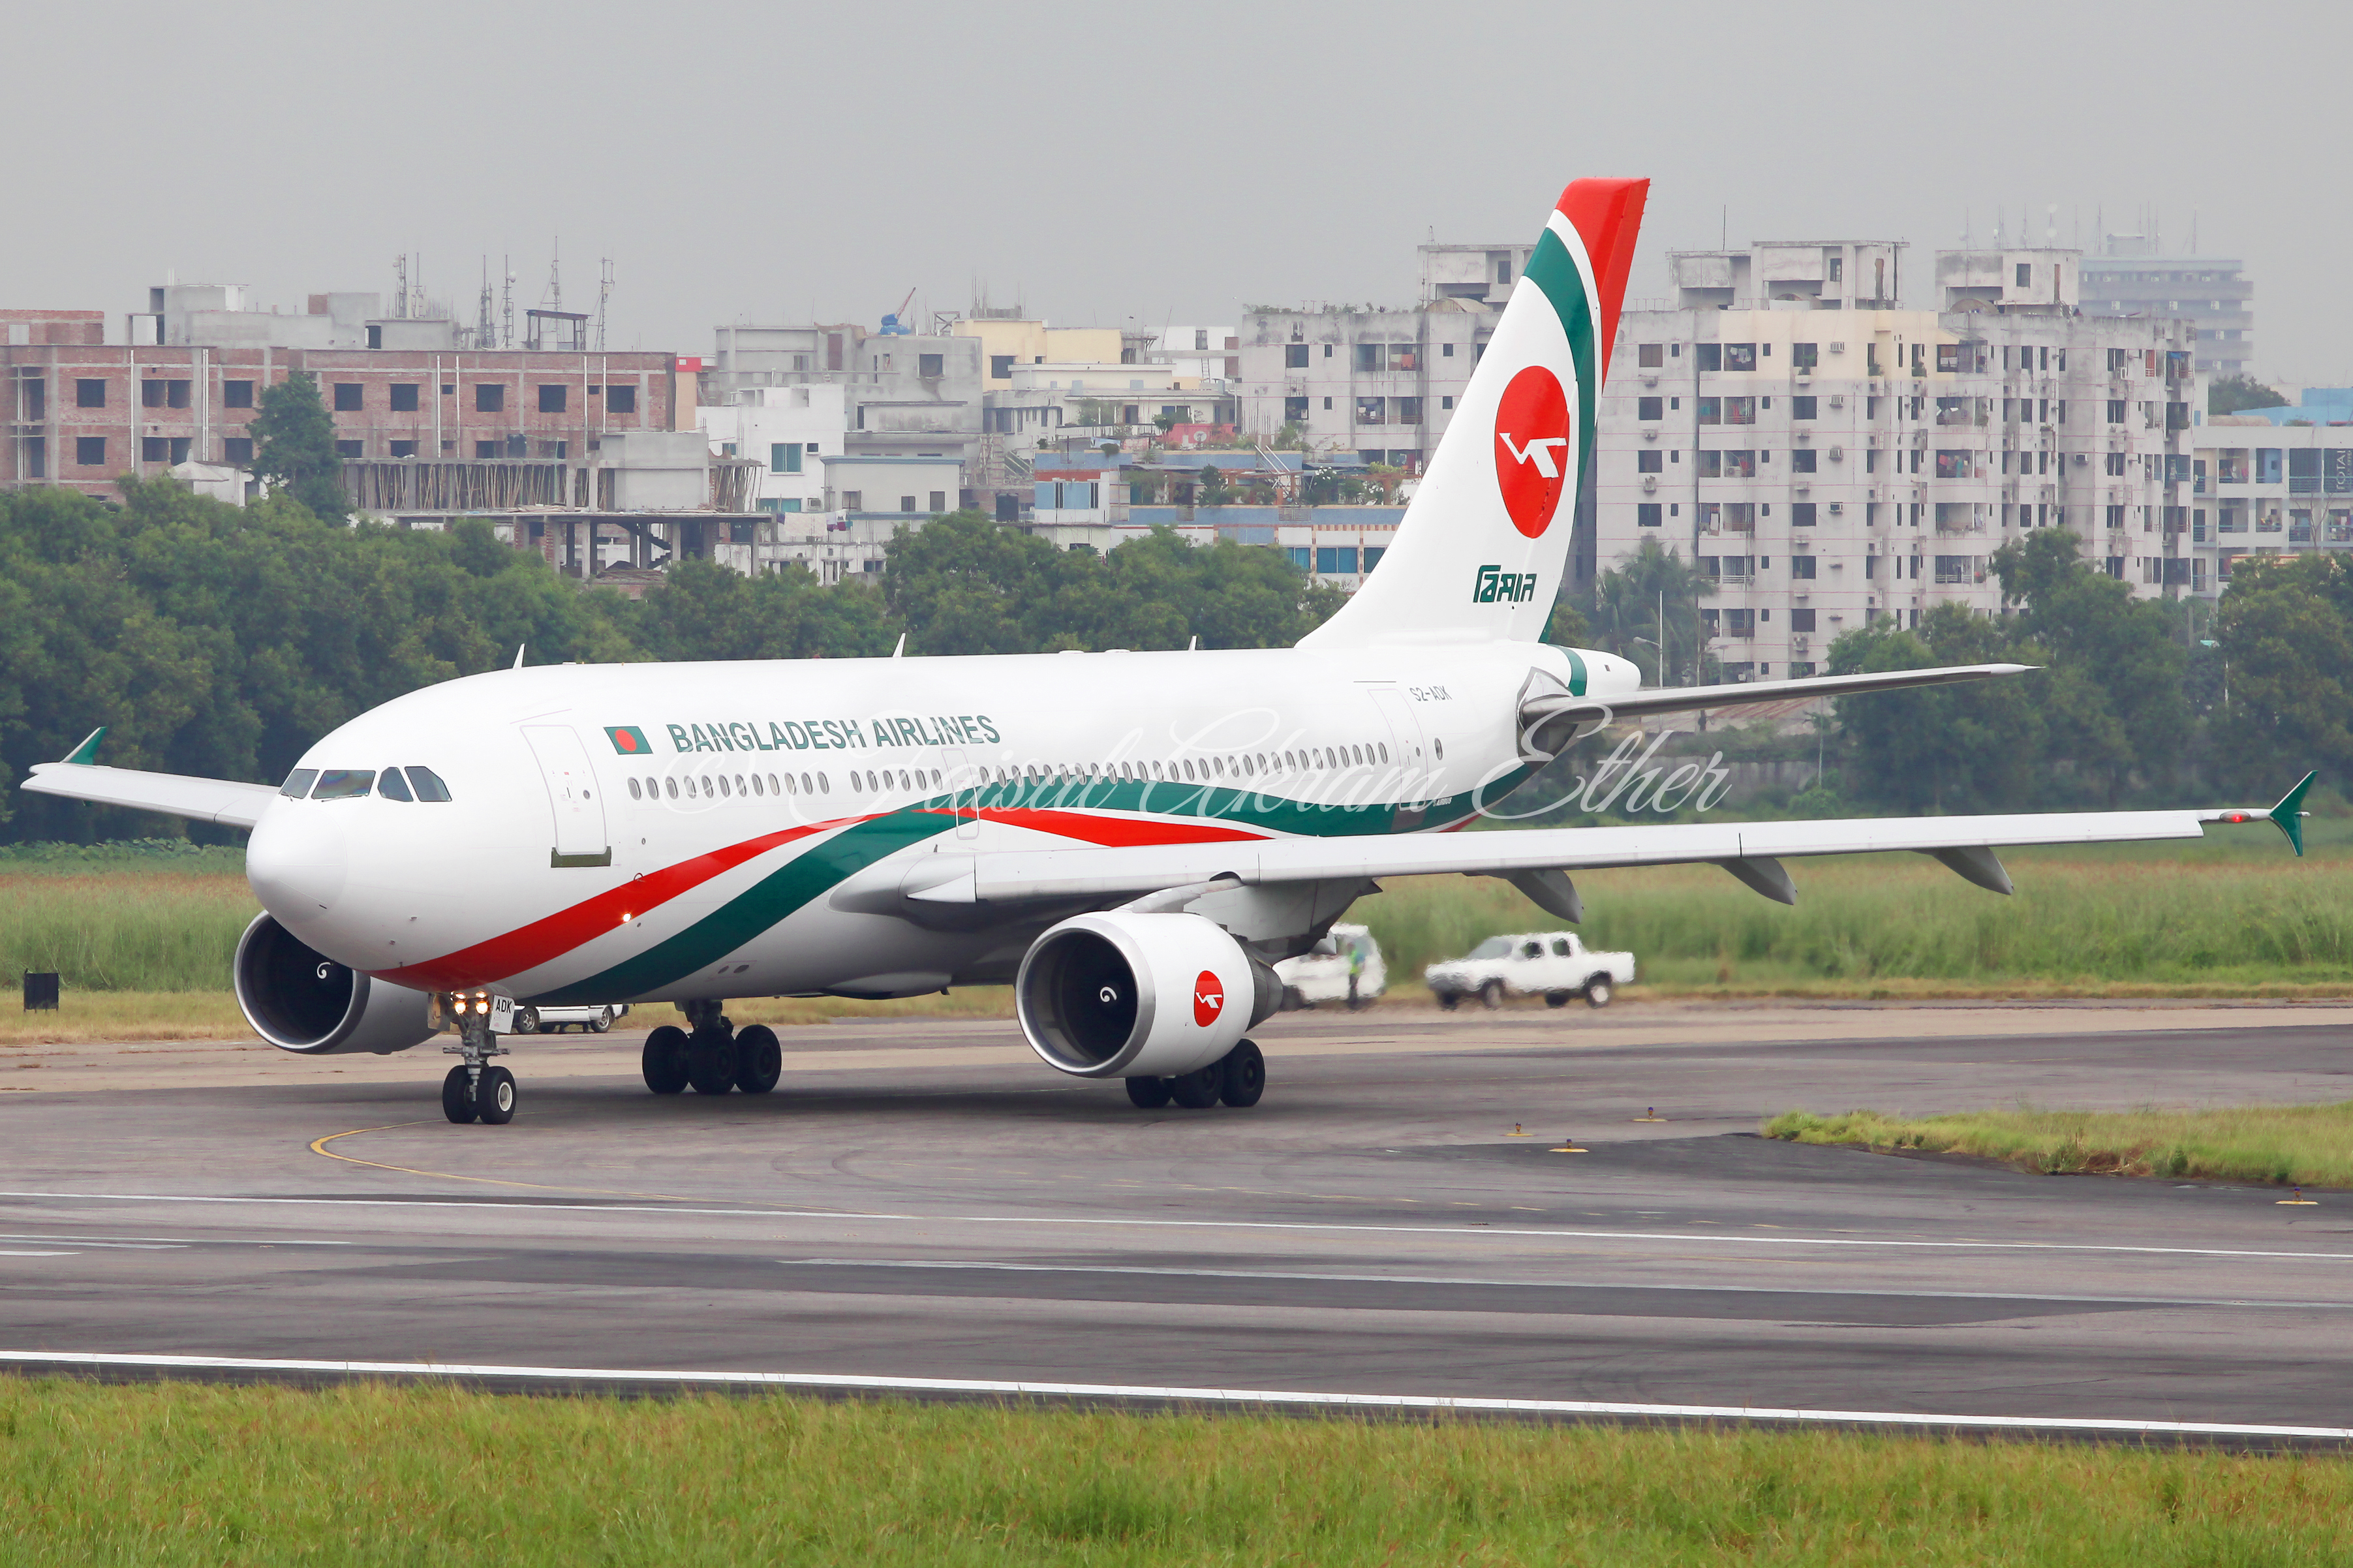

    4 التكليف بالشرع
    5 البصارة
    6 العاقل
    7 الزاد
    8 الراحلة 9 امن الطريق و 10 الزوج او المحرم للمراة
This Photo by Unknown Author is licensed under CC BY-SA
This Photo by Unknown Author is licensed under CC BY-NC-ND

